Slide 1
Metodiky konzervování předmětů vyrobených z anorganických materiálů I
Úvod - kovy
Ing. Alena Selucká
Technické muzeum v Brně, Purkyňova 105, 612 00 Brno
tel.: 541 421 452
e-mail:selucka@technicalmuseum.cz

Slide 2
Cíl
Získat základní znalosti o vlastnostech kovů a jejich slitin
Znát základní výrobní technologie kovů, povrchové úpravy a výzdobné techniky
Pochopit mechanismus poškozování kovů - korozi
Umět rozlišit aktivní korozi
Znát postupy pro minimalizaci koroze kovů
u archeologických a historických předmětů
Znát vhodné postupy ošetření pro jednotlivé kovy a jejich slitiny (Cu, Fe, Sn, Pb, Au, Ag, Al)

Slide 3
Úvod
Kovy významně ovlivnily vývoj lidské společnosti – doba měděná, bronzová a železná; :
  Sedm kovů starověku: Au, Cu, Ag, Pb, Sn, Fe, Hg.
  Od 18. stol. Expanze objevů nových kovových prvků: Ni, Zn, Al, Pd, platinové kovy (Pt, Ir, Ru, Os, Rh)
Kovy resp. slitiny kovů se používají pro zhotovení nejrůznějších předmětů a jsou součástí sbírek mnoha muzeí a galerií.
Notes:
Používání kovových materiálů významným způsobem ovlivnilo vývoj celé lidské společnosti. Sedm kovů bylo známo již v prehistorických dobách – zlato, měď, stříbro, olovo, cín, železo a rtuť. Zkušenosti se zpracováváním těchto kovů včetně přípravy jejich slitin umožnilo rozvoj řady řemesel a zhotovování nejrůznějších předmětů (součástí oděvů, šperků, nádob, nástrojů, zbraní apod.). Nejprve byly používány kovy vyskytující se v přírodě v ryzí či téměř ryzí podobě – zlato, stříbro a měď. Zlato, které je součástí křemenných nebo rudných žilách či se nachází v náplavech , vyniká krásnou žlutou barvou a trvalým leskem a lze ho přetvářet tepáním za studena. Velmi brzy proto upoutávalo pozornost nejstarších zlatotepců ke zhotovování různých dekorativních tvarů. Obdobně bylo zpracováváno i stříbro, jeho výskyt v ryzí podobě je ale méně častý. Čisté zlato i stříbro jsou však velmi měkké kovy a nemají kromě aplikací výzdobných prvků větší praktické využití. Výjimkou byla přírodní slitina zlata a stříbra –electrum (elektron), která je tvrdší než samotné ryzí kovy a byla používána pro ražbu nejstarších mincí. U mědi však bylo záhy zjištěno, že lze u ní zvýšit pevnost i tvrdost tepáním za studena. Stejně tak, že následným ohřevem na zvýšenou teplotu (okolo 300 °C) se toto zpevnění ztrácí a mědi se navrací opět tvárnost. Kov zpracovávaný při zvýšené teplotě má tedy jiné vlastnosti, než kov přetvářený při běžné okolní teplotě. Tento rozdíl v chování kovů zůstává i dnes důležitým faktorem při jejich tvarování. Možnost deformačně zpevnit měď (např. údery kamenem, později kladivem) umožnilo její další využití pro zhotovování odolnějších předmětů - zejména nástrojů s pevnějším a tvrdším ostřím. Doba měděná je tedy důležitým mezníkem ve vývoji poznávání kovů.
Nicméně teprve až s objevem získávání kovů z rud, jejich tavením, odléváním a zpracováváním slitin kovů nastal skutečný rozvoj metalurgických procesů a výroba kovových materiálů požadovaných vlastností. Sléváním cínu a mědi byla získána nová slitina – bronz s vyšší pevností a tvrdostí, která mohla být dále kována nebo odlévána do forem různých tvarů. Byla mnohem vhodnější pro výrobu zejména zbraní nebo zemědělského nářadí. Poznatek, že smícháním dvou kovů vznikne slitina zcela nových vlastností odlišných od jednotlivých kovů, je těžištěm doby bronzové a zásadním posunem ve vývoji naší civilizace. Následně přechodem do doby železné dochází k rozšiřování a prohlubování metalurgických znalostí. Výroba ocelí umožnuje použití účinnějších nástrojů a další rozvoj nejrůznějších oborů činnosti. Od 18. století nastává expanze objevů nových kovových prvků, jako jsou platinové kovy, hliník, titan, zinek a další, které přináší další možnosti v postupech zpracování. V tomto kontextu můžeme i ve zlatnictví sledovat význam slévání drahých kovů s kovy méně ušlechtilými a získání slitin s mnohem vhodnějšími vlastnostmi pro výrobu složitějších předmětů. Stejně tak rozvoj zlatnického řemesla by nebyl možný bez existence potřebných kovových nástrojů – nejprve měděných a bronzových, později železných.
Je zřejmé, že poznatky o kovových materiálech se ubíraly po dobu tisíce let cestou od řemeslných zkušeností k vědeckým poznatkům. Teprve až na základě studia vnitřní stavby kovů můžeme dnes lépe pochopit vzájemné souvislosti mezi jejich strukturou a chováním. Změníme-li strukturu kovových materiálů, změníme i jejich vlastnosti. Toho lze dosáhnout různými technologickými operacemi (odléváním, tvářením, tepelným zpracováním apod.), které jsou cíleny k získání požadovaných materiálových charakteristik kovů a jejich využití pro nejrůznější specifické účely.
V alchymii odpovídalo těchto sedm kovů, sedmi základním planetám a energiím, které reprezentují: zlato - Slunci, stříbro – Měsíci – Luně, rtuť – Merkuru, měď – Venuši, železo – Marsu, olovo - Saturnu a cín - Jupiteru.
Jde o lehké kovy platinové (ruthenium, rhodium a palladium) a těžké kovy platinové (osmium, iridium a platina).

Slide 4
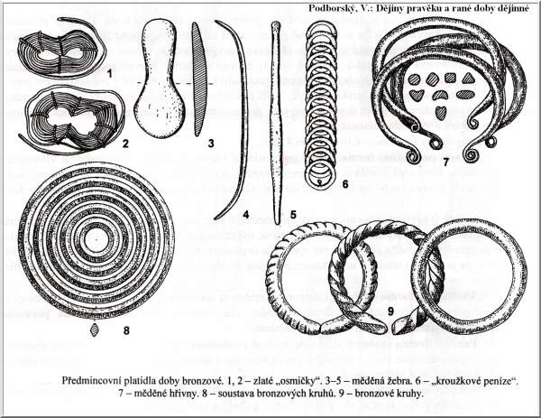
Eneolit - doba měděná
Eneolit (pozdní doba kamenná, doba měděná), 4400/4300 - 2300/2200 př. Kr.
Notes:
ENEOLIT (POZDNÍ DOBA KAMENNÁ, DOBA MĚDĚNÁ)
4400/4300 - 2300/2200 př. Kr.
Eneolit je poslední etapou doby kamenné – jde o období, ve kterém došlo k řadě ekonomických i technologických inovací. Vedle opracování kamene se objevuje i nový materiál – měď, ta však byla zpočátku využívána zejména k výrobě šperků či drobných nástrojů (dlátka, sekerky).

Slide 5
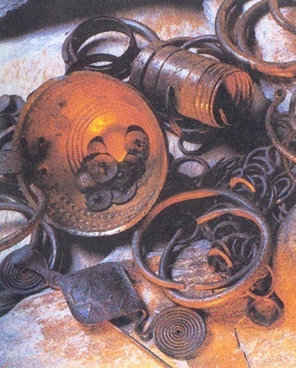
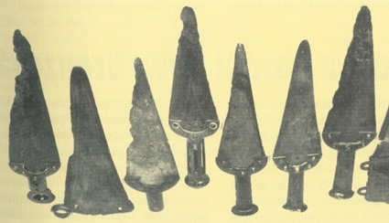
Doba bronzová na našem území 2100 – 700 př. n. l.
Ve světě jsou počátky doby bronzové datovány do cca 3 300 př. n. l. (Blízký východ); v Evropě cca 2 500 př. n. l.
Hromadný nález bronzů
v Roudnici n. Labem
Poklad bronzových dýk z Kozích hřbetů
u Horoměřic
Foto: Kronika Českých zemí, Fortuna Print 2003

Slide 6
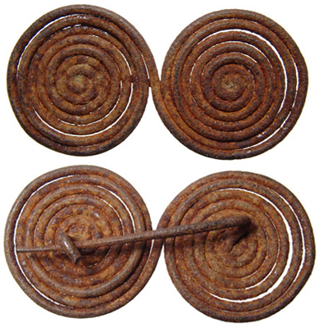
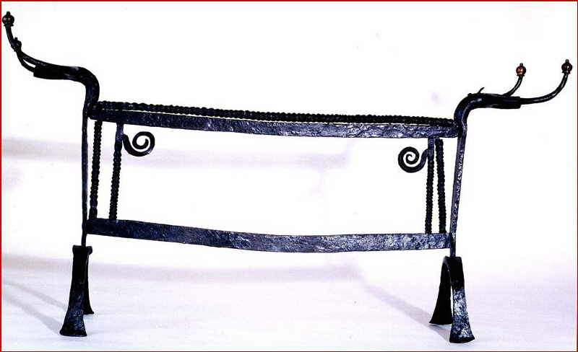
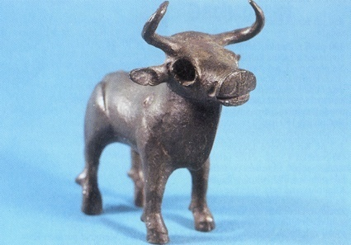
Doba železná
na našem území:
700 – 450 př. n. l. halštatské období
450 př. n. L. – konec starého letopočtu doba laténská (expanze Keltů)
ve světě cca 1400 př. n. l. (Blízký východ)
Železná keltská spona
Železný kozlík ke krbu – pozdní keltský typ
Býčí skála-býček, halštatské období

Slide 7
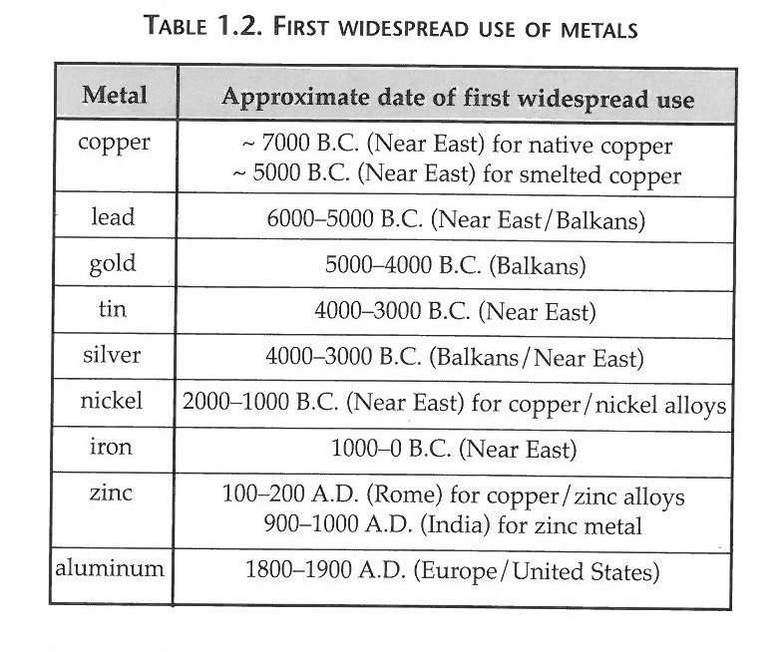
Historie používání kovů
Selwyn, L.: Metals and Corrosion, A Handbook for the Conservation Professional, 2004, s. 6.
Notes:
Používání kovových materiálů významným způsobem ovlivnilo vývoj celé lidské společnosti. Šest kovů bylo známo již v prehistorických dobách – zlato, měď, stříbro, olovo, cín a železo. Znalost zpracovávání těchto kovů včetně přípravy jejich slitin umožnilo rozvoj řady řemesel a zhotovování nejrůznějších předmětů (součástí oděvů, šperků, nádob, nástrojů, zemědělského náčiní, zbraní apod.). Následně od 18. století nastává expanze objevů nových kovových prvků, jako jsou platinové kovy, hliník, titan, zinek a další, které přináší další možnosti v postupech zpracování.
Nikl poprvé objevil v roce 1751 německý chemik Axel Frederick baron Cronstedt. Nicméně slitiny mědi a niklu byly známé již ve starověku – razily se z ní například řecké tzv. baktrijské mince s obsahem niklu 10 – 15 hm. % (Baktrie – území na východním konci perské říše - dnešního Afganistánu). V souvislosti s průzkumem těchto mincí se předpokládá, že nikl byl importován do Baktrie z Číny, kde se nacházely zdroje polymetalických rud. Viz Mašek Michal: Encyklopedie řecko-baktrijských panovníků z pohledu jejich mincí, 2010. s. 64. .

Slide 8
Kovové předměty ve sbírkách
zbraně
šperky
součástí oděvů
příbory, nádobí
sochy
mince
hodinky
vědecké přístroje
automobily
letadla
zemědělské nástroje
a zařízení
a další

Slide 9
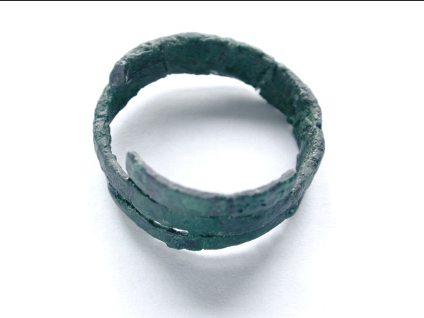
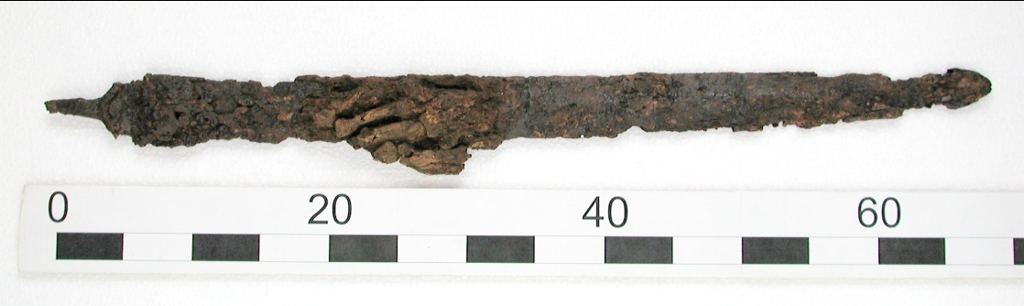
Kovové předměty ve sbírkách
Laténský meč, asi 800 př. n. l., lokalita Hulín 2004
Měděný spirálovitý prsten
doba bronzová, 4. tis. př. l.,
lokalita Hulín 2004
Sloupkové hodiny, 2. pol. 19.stol.

Slide 10
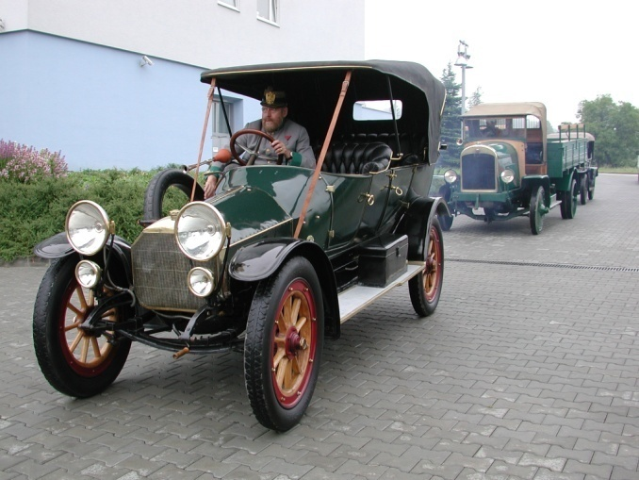
Kovové předměty ve sbírkách
Austro Deimler, r. 1910
MIG 21

Slide 11
Rozdělení kovů
Železné kovy
  kujné železo ( C ≤ 0,2 %; svářkové železo do 0,1 %)
  ocel (0,2 – 2,14 % C)
    Korozivzdorná ocel (nerez) + Cr, Ni, popř. další kovy
  litina (vyšší obsah uhlíku C ˃ 2 %)
Neželezné kovy
  těžké: Cu, Zn, Pb, Sn (bronzy, mosazi, pájky apod.)
  lehké: Al, Mg, Ti (jejich slitiny)
Podle dostupnosti
a ceny
  Drahé kovy (Au, Ag, platinové kovy: Pt, Pd, Ru, Rh, Os, Ir)
  Ostatní (obecné kovy) (např. Al, Fe, Zn)
Podle stálosti na vzduchu
  Ušlechtilé (např. Pt, Au, Ag, Pd)
  Neušlechtilé (např. Fe, Zn, Mg)
Notes:
svářkové železo C ˂ 0,1 % - produkt nejstaršího hutnického zpracování ze železných rud

Slide 12
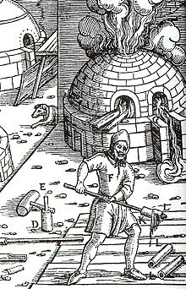
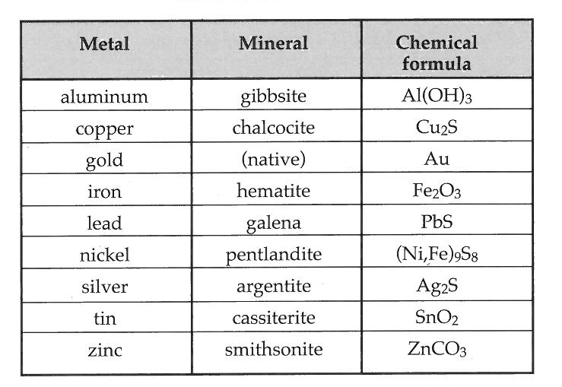
Získávání kovů z rud
Tavení rud
  MO(s) + C(s) M(l) + CO(g)
TAVÍCÍ PEC
Notes:
Většina kovů se získává z rud tj. chemických sloučenin, které se v přírodě vykytují jako různé minerály tj. oxidy nebo sulfidy popř. jiné sloučeniny. Pouze zlato, stříbro a měď se vyskytují v přírodě v ryzí formě. Pro přeměnu oxidů kovů v kov je potřeba energie. Proces, který tuto přeměnu umožňuje se nazývá tavení (tavba kovů, metalurgie) – oxidy kovů jsou zahřívány společně s uhlíkem, který působí jako redukční činidlo. Oxidy kovů jsou redukovány na kov za určité teploty, kdy většinou dochází i k jejich natavení. Teplota potřebná k tavení kovů se liší dle přítomnosti jednotlivých kovových prvků. Pokud je takto kov separován z rudy, vyskytuje se v nestabilním stavu (s vysokou energií) a má tendenci se vrátit zpět do stabilního, nízkoenergetického stavu a to mechanismem zvaný koroze (převrácená metalurgie).
První významnou příručkou pro dobývání a zpracování rudy byla kniha „Dvanáct knih o hornictví“, jejímž autorem je německý učenec Georgius Agricola. Kniha byla vydána v roce 1556 a shrnuje poznatky o provozu v dolech, zpracování kovů aj.

Slide 13
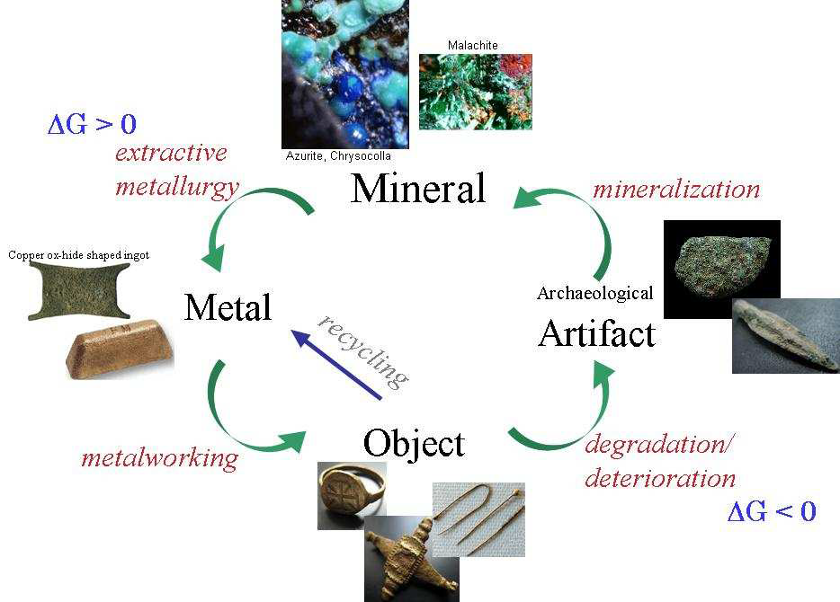
Metalurgie/Koroze kovů

Slide 14
Literatura
Selwyn: Metals and Corrosion, A Handbook for thr Conservation Professional, CCI, 2004. str. 5 – 6.

